Slide 1
WordArt
2.bc produženi boravak, OŠ Voltino, Zagreb
2019./2020.
Nevenka Dimač

Slide 2
Č, Ć, IJE, JE, Đ, DŽ

Slide 3
Č, Ć, IJE, JE, Đ, DŽ

Slide 4
Škola na daljinu

Slide 5
Bajkoljupci

Slide 6
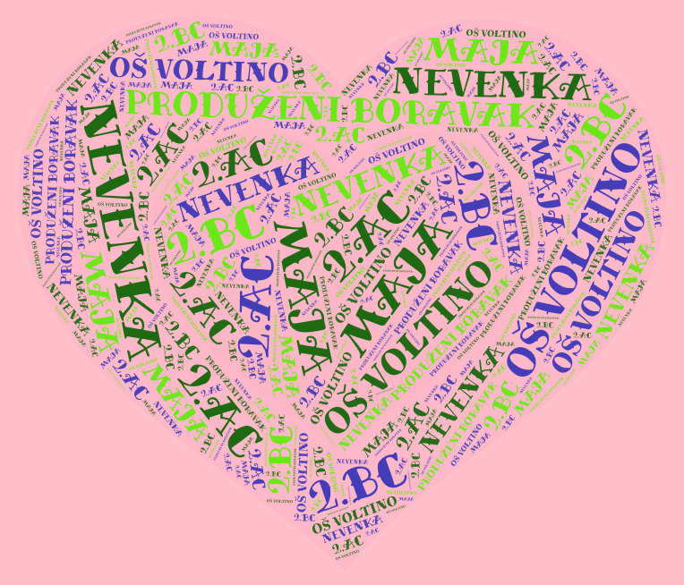
WordArt je super!

